Slide 1
Волонтёры культуры Ивнянского района

Slide 2
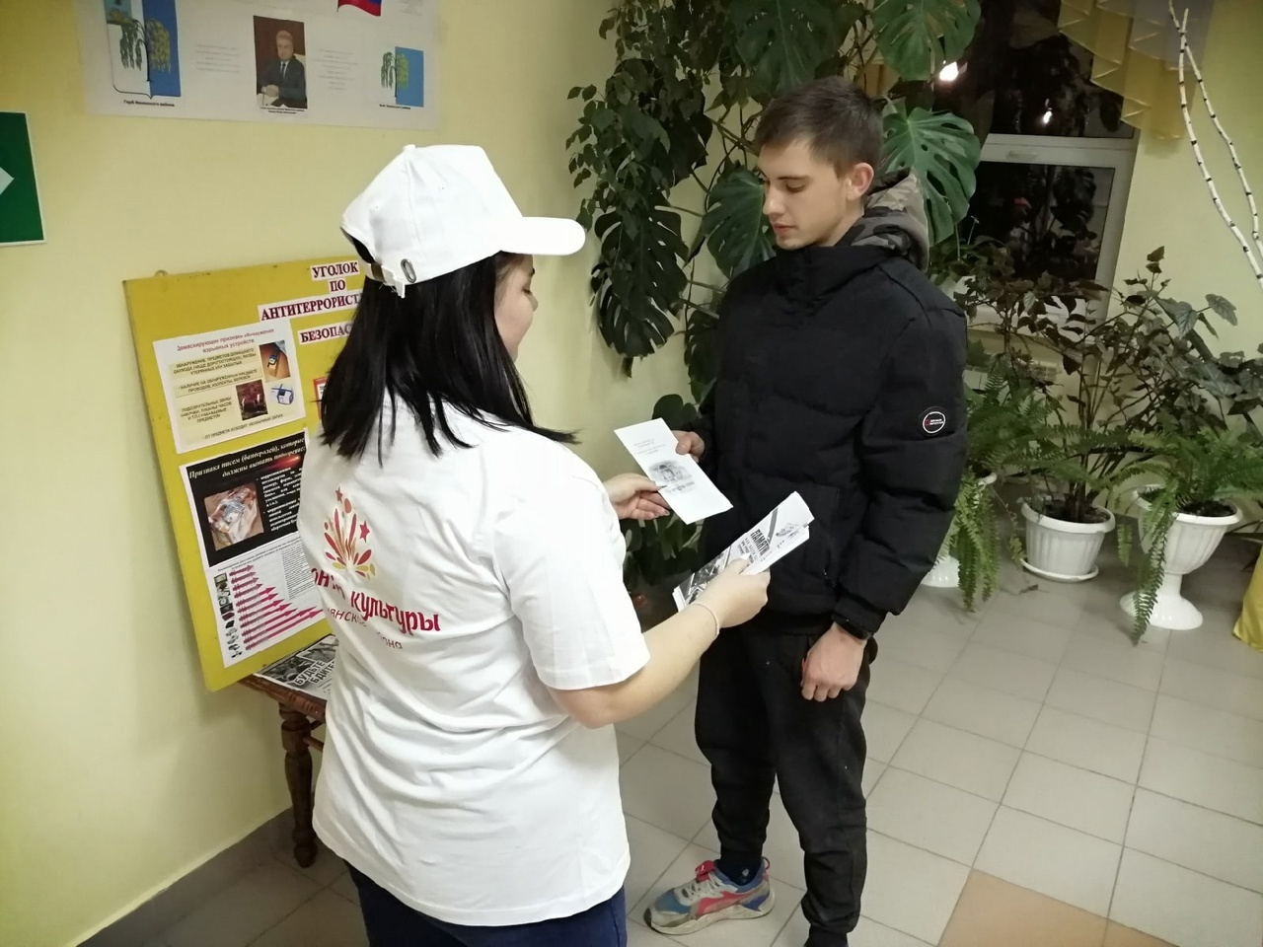

Slide 3
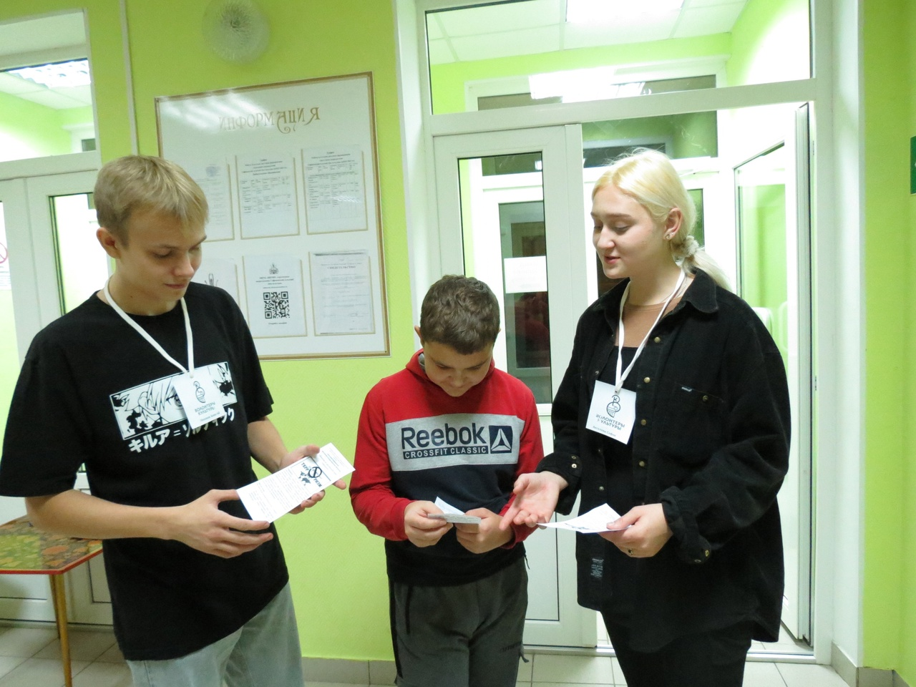

Slide 4
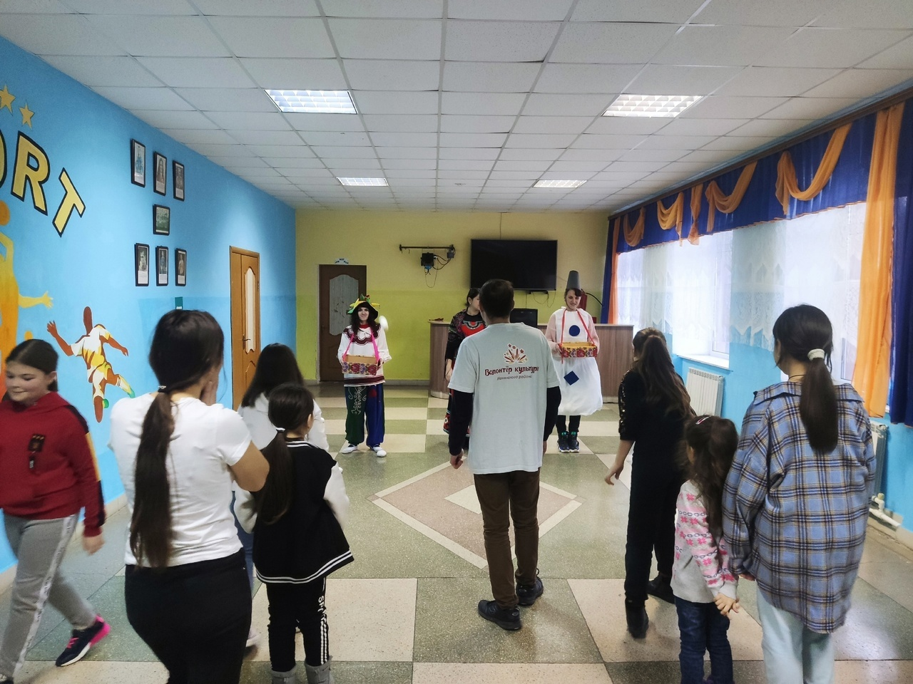

Slide 5
